Slide 1
练习十五
（选自教材P63-P64练习十五）

Slide 2
1.画出每个三角形指定底边上的高。
底
底
底

Slide 3

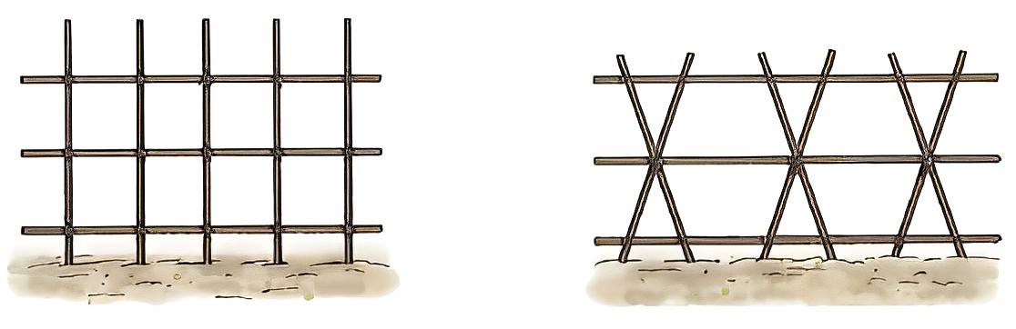
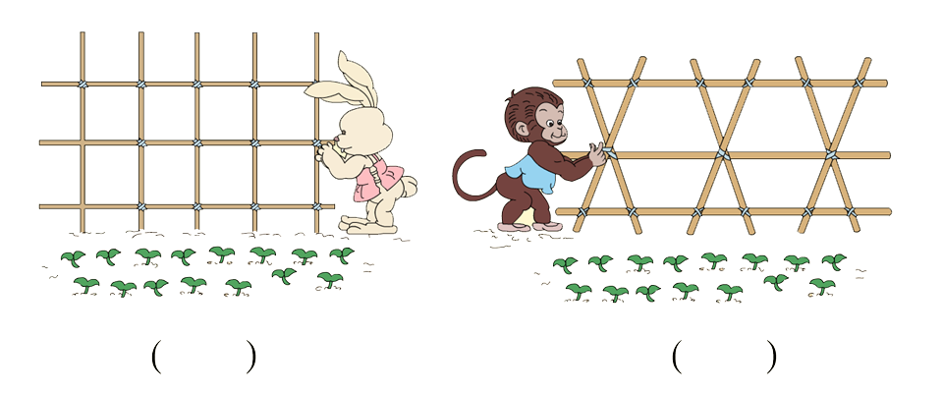
2. 围篱笆。
哪种方法更牢固？为什么？
√
因为三角形具有稳定性。

Slide 4

3.（1）在钉子板上分别围出一个锐角三角形、直角三角形和钝角三角形。

Slide 5
（2）围出一个三角形，使它既是锐角三角形又是等腰三角形。

Slide 6
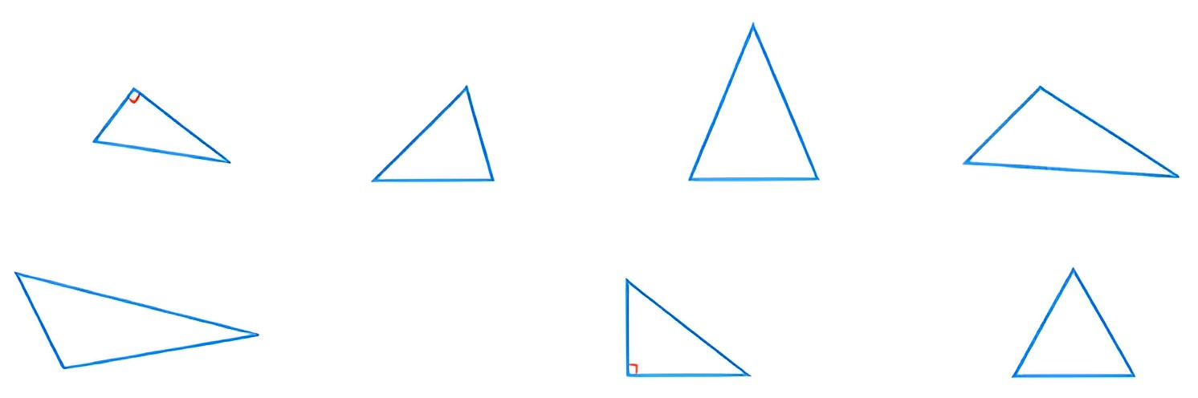
4.连一连。
锐角三角形
直角三角形
钝角三角形
等腰三角形
等边三角形

Slide 7
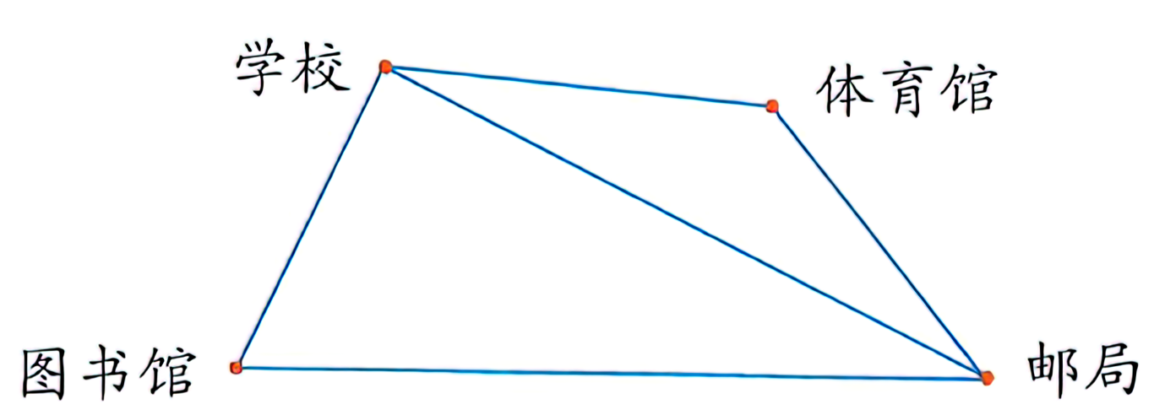
5.李叔叔要从邮局去学校，走哪条路最近?

Slide 8
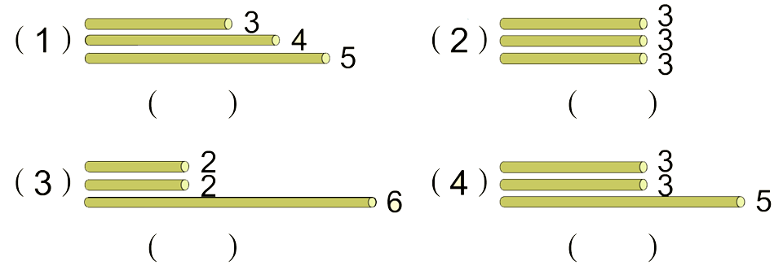
6.在能围成三角形的各组小棒下面画“√”（单位：cm）。
√
√
√

Slide 9
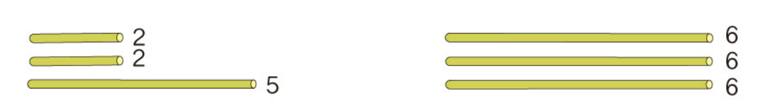
7.用下面6根小棒，你能围出几种三角形（单位：cm）？
4种

Slide 10
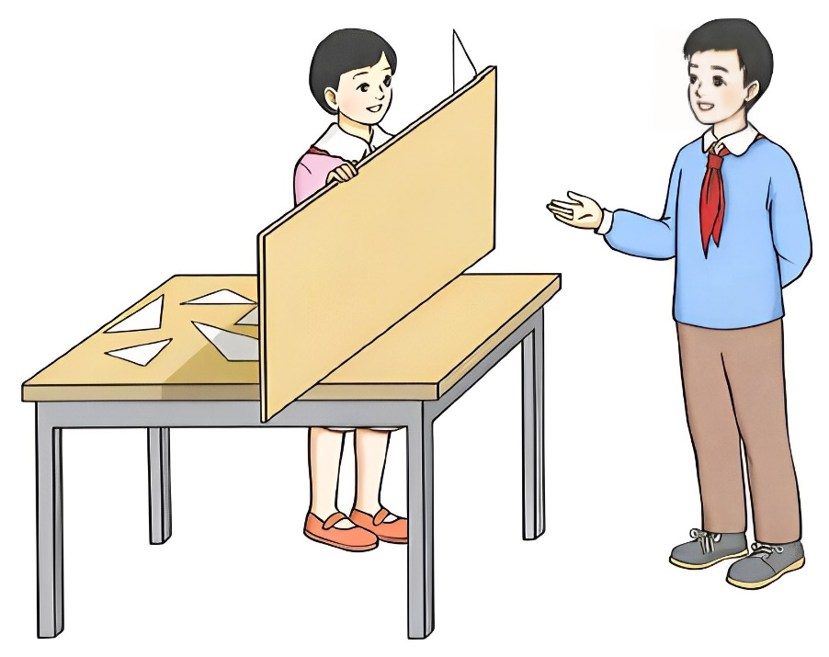
8. 猜一猜。
可能是锐角三角形，还可能……
我拿的三角形没有钝角。它可能是什么三角形？
说一说为什么。
可能是锐角三角形，也可能是直角三角形。

Slide 11
9.用一张长方形纸剪一个等腰三角形。你能剪出一个等腰直角三角形吗？

